Slide 1


Stock Prediction
資訊108 林冠宇 F14046012

Slide 2

目錄
1.
數據取得
2.
模型建立與預測
3.
其它

Slide 3
1
數據取得
1.Yahoo Finance (X)
2.台灣證券交易所 (O)
程式碼:https://github.com/LGY3030/DLPython/blob/master/Crawler/Crawler.ipynb

Slide 4
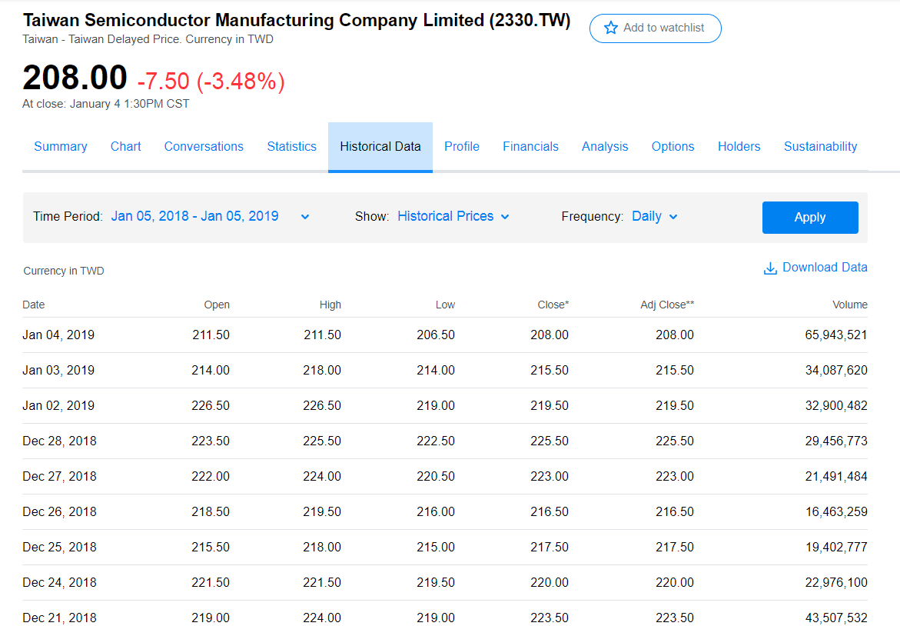
(一) Yahoo Finance
優點
能夠一鍵下載歷史資訊
缺點
歷史資訊皆從2000年開始
能夠取得資訊的公司過少

Slide 5
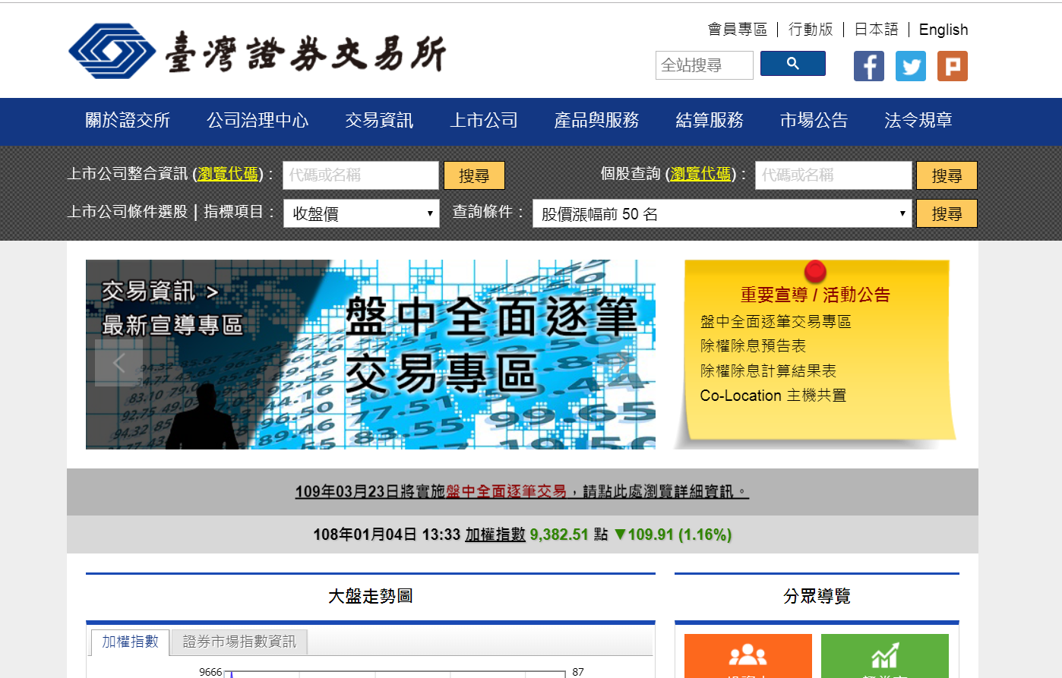
(二)台灣證券交易所
優點
歷史資訊有2000年之前的
能夠取得資訊的公司很多
缺點
需要利用爬蟲取得資訊

Slide 6
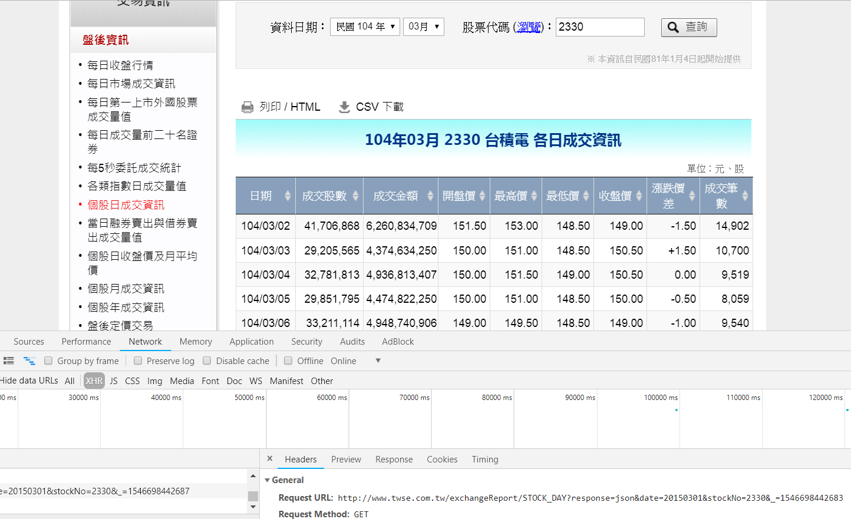
數據取得
從證券交易網上取得url

Slide 7
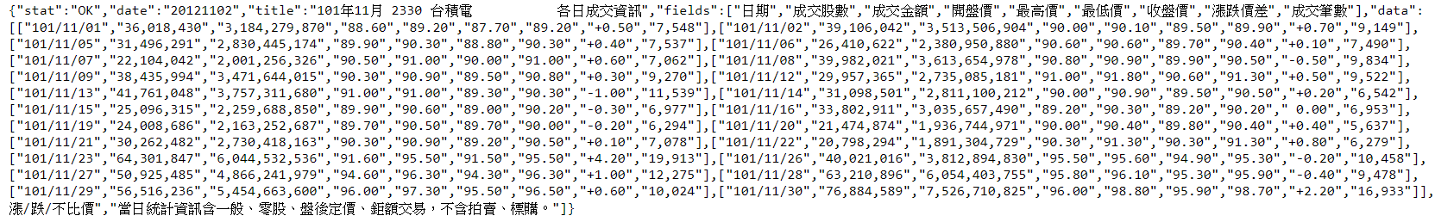
數據取得
最初的資料形式

Slide 8
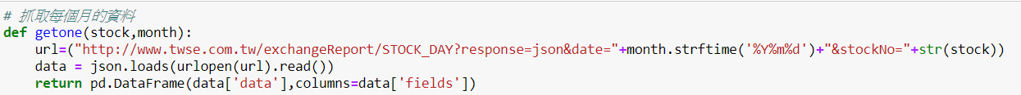
數據取得
抓取每個月的資料

Slide 9
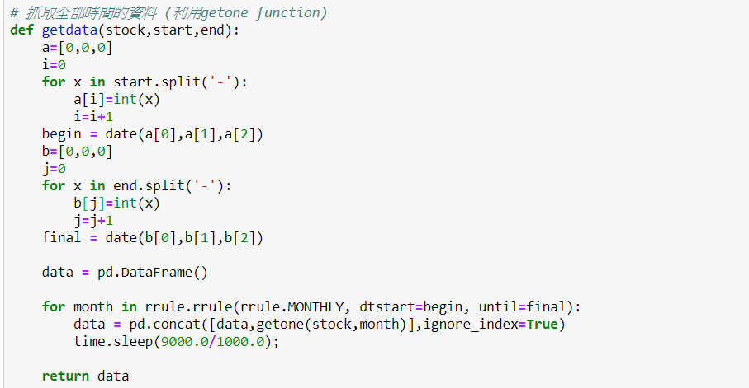
數據取得
利用getone function 抓取所有時間的資料

Slide 10
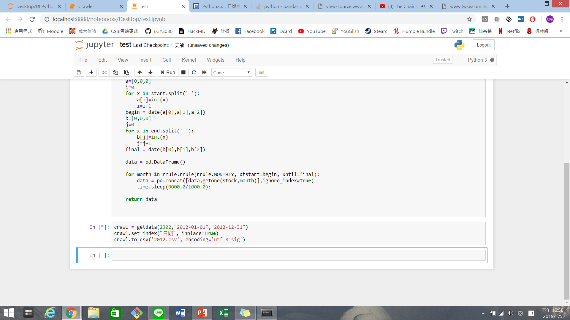
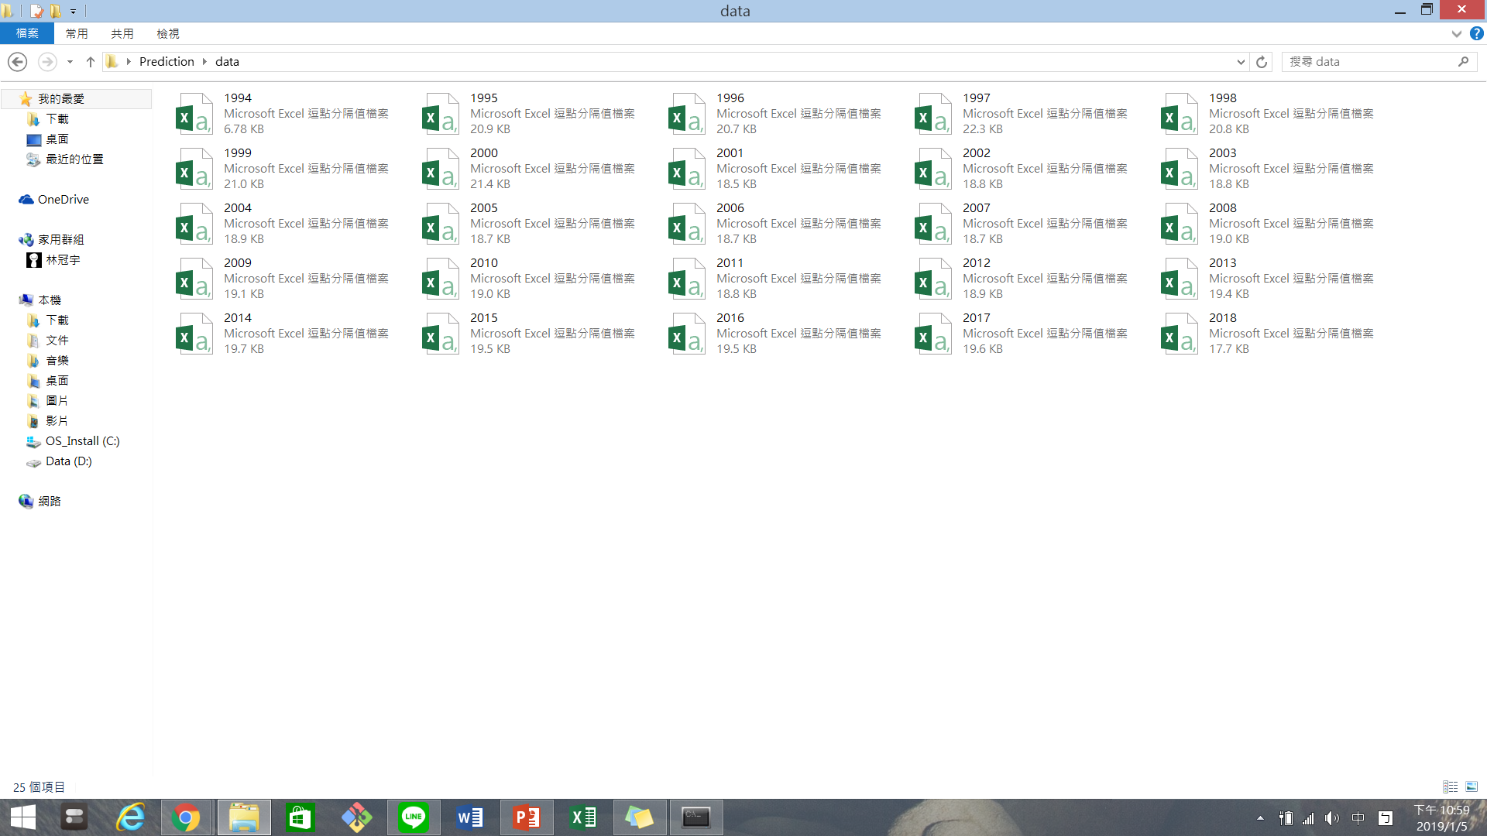
數據取得
實際抓取資料

Slide 11
2
模型建立與預測
1.Dense(one to one)
2.LSTM+Dense(one to one)
3.LSTM+Dense(ten to one)
程式碼:https://github.com/LGY3030/Prediction

Slide 12
資料處理
One to one
前一天的features 預測 下一天的開盤價成長率
→成長率=((下一天開盤價-前一天開盤價)/前一天開盤價)*100
ten to one
前十天的features 預測 下一天的開盤價成長率
→成長率=((下一天開盤價-前十天的最後一天開盤價)/前十天的最後一天開盤價)*100

Slide 13
資料處理
mergeData
把所有年份的資料merge在一起,並存在data.csv裡
readData
讀取data.csv
changeYear
把年份換成西元年
augFeature
增加features("年","月","日","第幾日")
manage
把非數字的資料換成正確資料,並減少features("日期","成交股數","成交金額",等等...)

Slide 14
資料處理
normalize
把資料normalize
buildTrain
創造出train的資料,train_x為輸入資料(所有features),train_y為輸出資料(開盤價的成長率,分為9個區段)
shuffle
把資料打亂
splitData
將資料分成訓練資料和測試資料

Slide 15
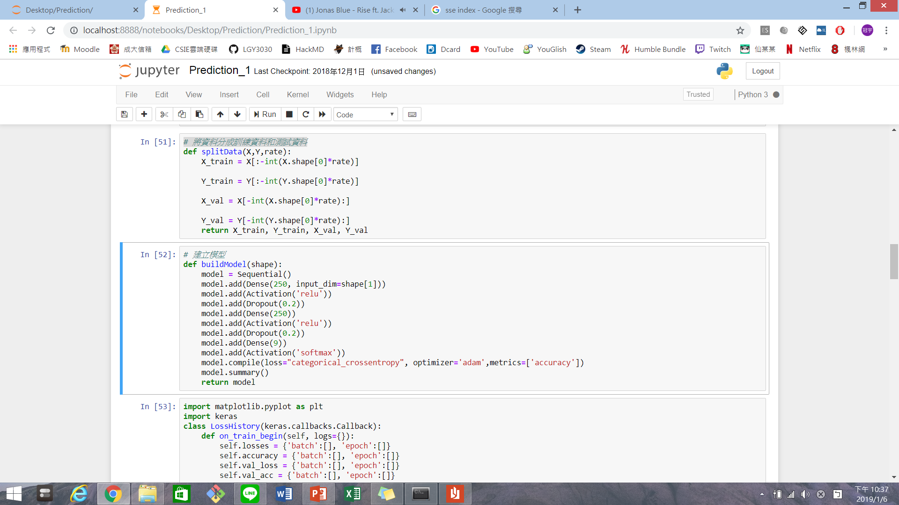
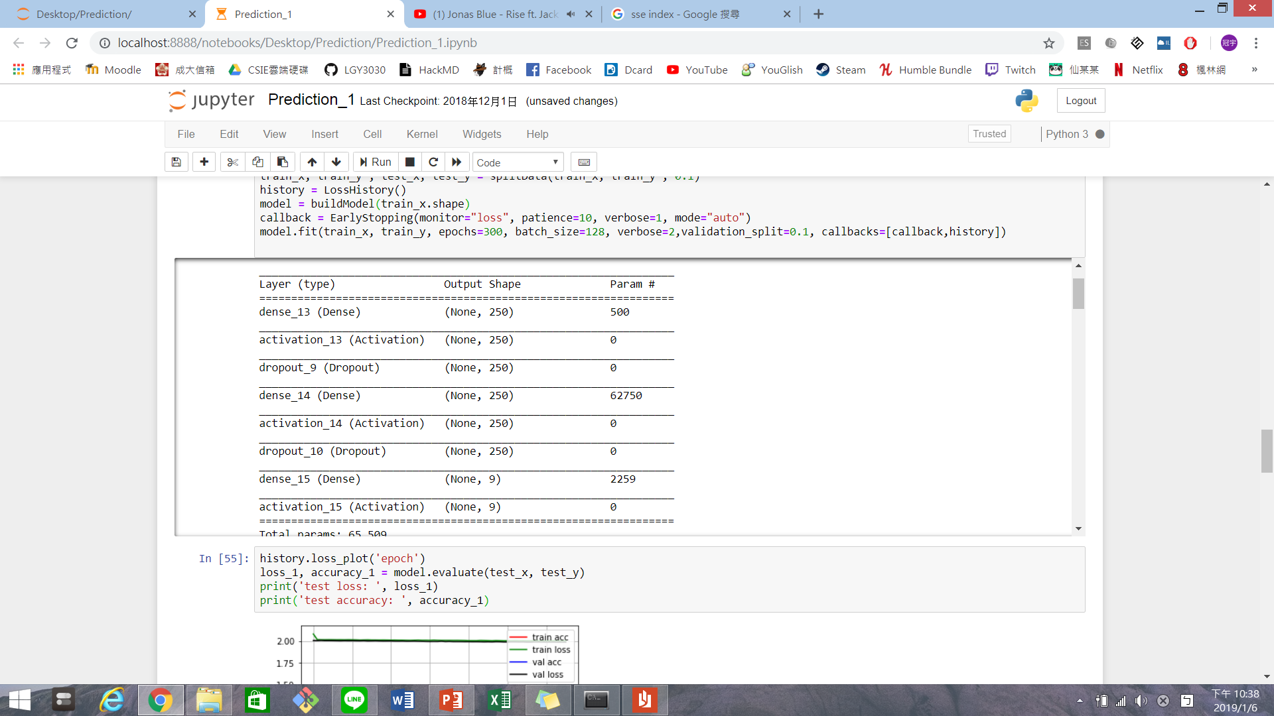
Dense(one to one)
Dense層為250 X 250 X 9
epochs=300
batch_size=128

Slide 16
Dense(one to one)
測試4種資料形式
Features:
開盤價
Features:
開盤價 第幾日
年
月
日
Features:
開盤價 第幾日
年 最高價
月 最低價
日
Features:
開盤價 第幾日
年 最高價
月 最低價
日 收盤價

Slide 17
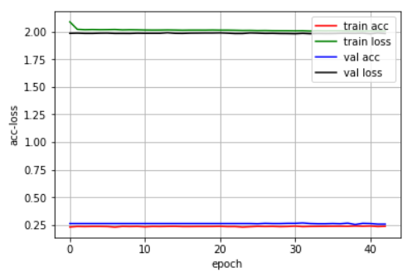


Dense(one to one)
Features:開盤價
Test loss:
2.0252
Test accuracy:
22%
Train’s and Val’s accuracy and loss

Slide 18
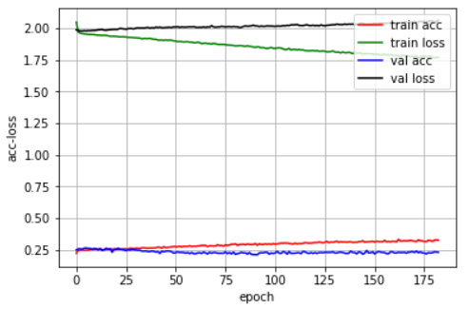
Dense(one to one)
Features:開盤價,第幾日,年,月,日
Test loss:
2.0844
Test accuracy:
20.71%
Train’s and Val’s accuracy and loss

Slide 19
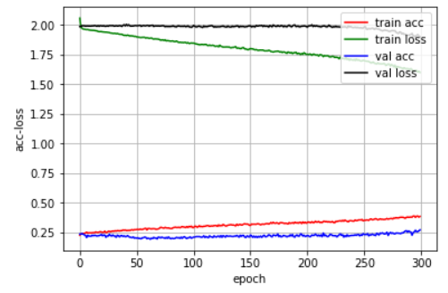
Dense(one to one)
Features:開盤價,第幾日,年,月,日,最高價,最低價
Test loss:
1.9343
Test accuracy:
25.88%
Train’s and Val’s accuracy and loss

Slide 20
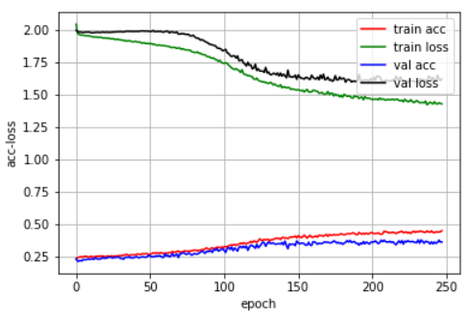
Dense(one to one)
Features:開盤價,第幾日,年,月,日,最高價,最低價,收盤價
Test loss:
1.6245
Test accuracy:
34.3%
Train’s and Val’s accuracy and loss

Slide 21
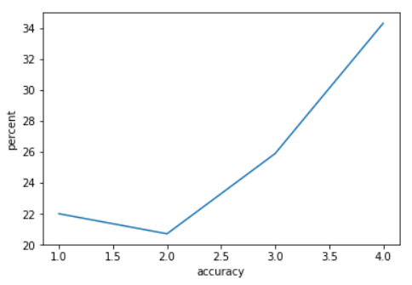
Dense(one to one)
根據四種accuracy比較

Slide 22
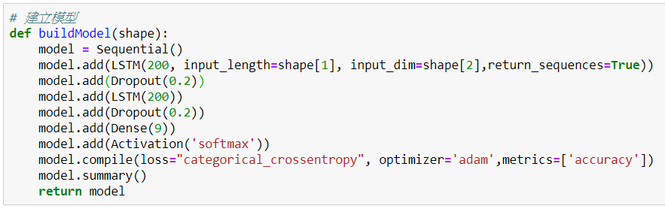
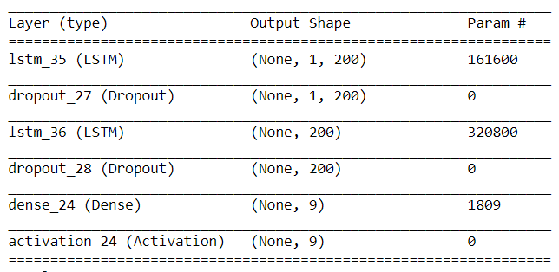
LSTM+Dense(one to one)
LSTM層為200 X 200
Dense層為9
epochs=300
batch_size=128

Slide 23
LSTM+Dense(one to one)
測試4種資料形式
Features:
開盤價
Features:
開盤價 第幾日
年
月
日
Features:
開盤價 第幾日
年 最高價
月 最低價
日
Features:
開盤價 第幾日
年 最高價
月 最低價
日 收盤價

Slide 24
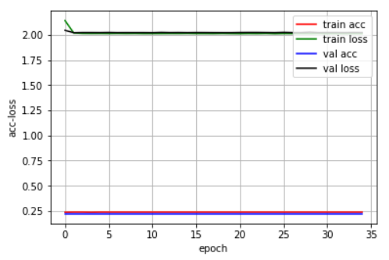
LSTM+ Dense(one to one)
Features:開盤價
Test loss:
2.0101
Test accuracy:
27.02%
Train’s and Val’s accuracy and loss

Slide 25
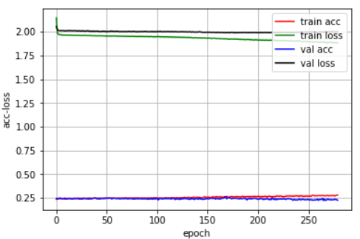
LSTM+ Dense(one to one)
Features:開盤價,第幾日,年,月,日
Test loss:
1.9906
Test accuracy:
23.3%
Train’s and Val’s accuracy and loss

Slide 26
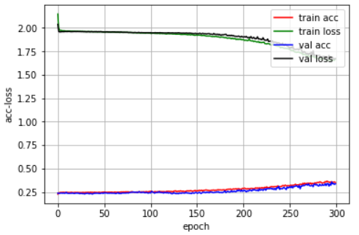
LSTM+ Dense(one to one)
Features:開盤價,第幾日,年,月,日,最高價,最低價
Test loss:
1.7236
Test accuracy:
34.3%
Train’s and Val’s accuracy and loss

Slide 27
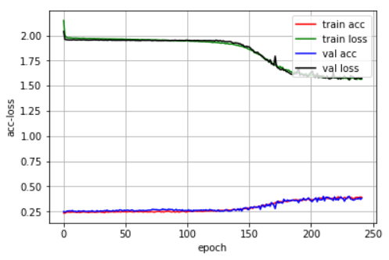
LSTM+ Dense(one to one)
Features:開盤價,第幾日,年,月,日,最高價,最低價,收盤價
Test loss:
1.5931
Test accuracy:
39.15%
Train’s and Val’s accuracy and loss

Slide 28
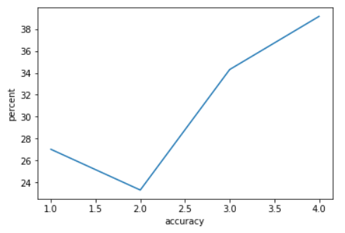
LSTM+ Dense(one to one)
根據四種accuracy比較

Slide 29
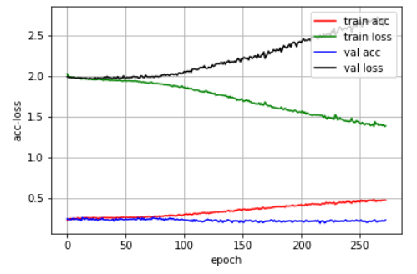
LSTM+Dense(ten to one)
嘗試了一些模型,尚未找到合適的
不是一直在同個地點徘徊,就是過擬合
Test loss:
2.5908
Test accuracy:
20.06%

Slide 30
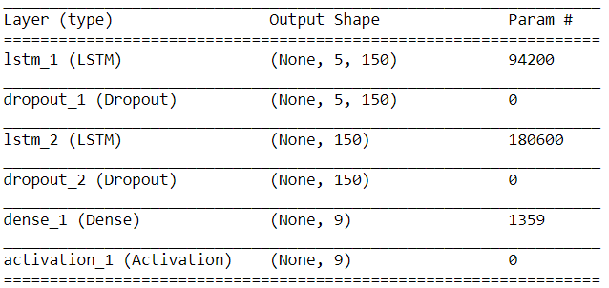
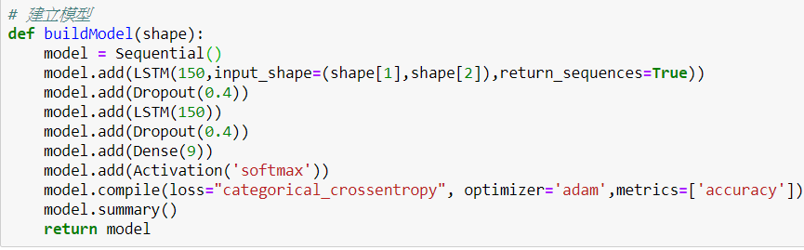
LSTM+Dense(ten to one)
更改了一些變數,得到相對好一點的結果
1.前十天的features 預測 下一天的開盤價成長率
→a= ((前十天的最後一天開盤價+前十天的第一天開盤價)/2)
成長率=((下一天開盤價-a)/ a)*100
2. epochs=150, batch_size=360

Slide 31
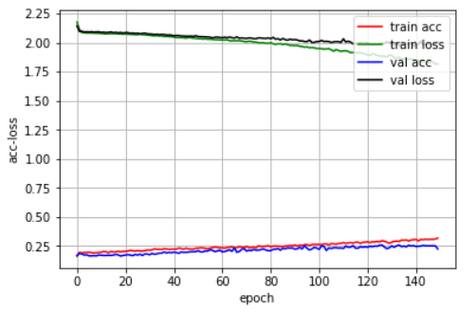
LSTM+Dense(ten to one)
Test loss:
2.073
Test accuracy:
25.08%

Slide 32
3
其它
深度學習
程式碼:https://github.com/LGY3030/DLPython

Slide 33
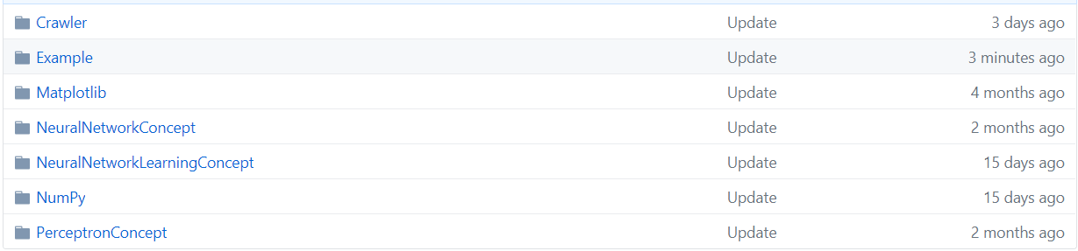
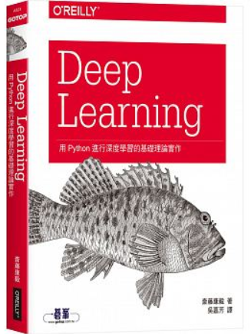
深度學習
針對深度學習的練習

Slide 34
The end

